Slide 1
Excel – Traitement, manipulation et analyse de données

Slide 2
ATTENTION
Merci d’écouter d’abord la vidéo x. Conclusion.
Cette vidéo est la même pour tous les modules de cette formation.

Slide 3
CERTIFICAT D’ATTESTATION
Pour recevoir votre certificat d’attestation
Effectuer le test en ligne (lien fourni dans le fichier Test en ligne)
Obtenir plus de 75% (vous pouvez le reprendre si vous n’obtenez pas 75% au premier essai)
Vous recevrez un certificat, par courriel, quelques jours après la fin du mois, pour chaque module que vous aurez réussi pendant le mois
Si vous faites partie d’un ordre professionnel, vous devez entrer vous-mêmes les informations dans votre compte professionnel
Chaque module compte pour 1 heure de reconnaissance.

Slide 4
FORMATIONS DU CFO MASQUÉ
Formation complémentaire
Excel – Introduction à Power Query et au langage M
Accréditation associée
Excel – Ninja
Excel – Dernières mises à jour
Excel – Trucs de pro
Types de formations
En ligne, en classe et en entreprise: http://www.lecfomasque.com/formations/

Slide 5
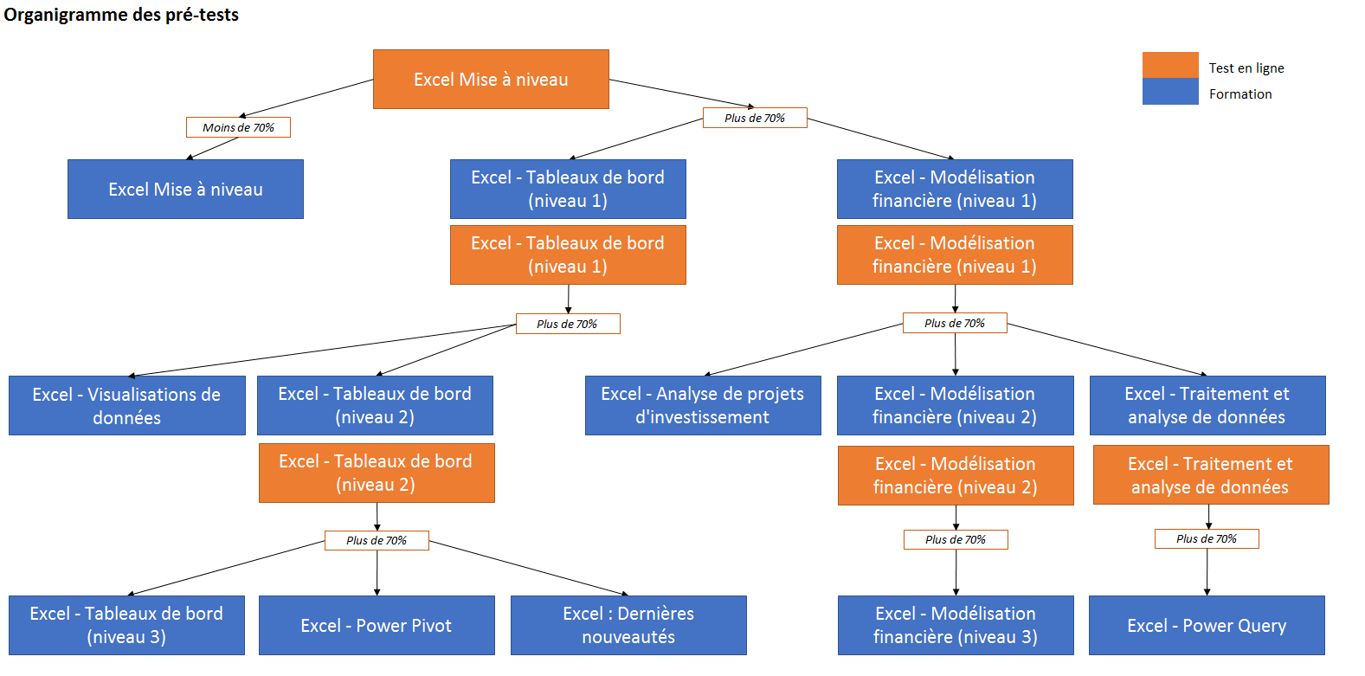
FORMATIONS DU CFO MASQUÉ

Slide 6
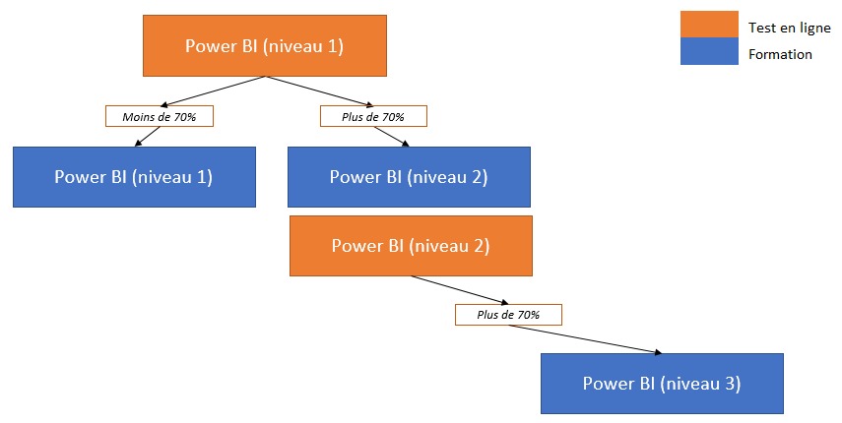
FORMATIONS DU CFO MASQUÉ

Slide 7
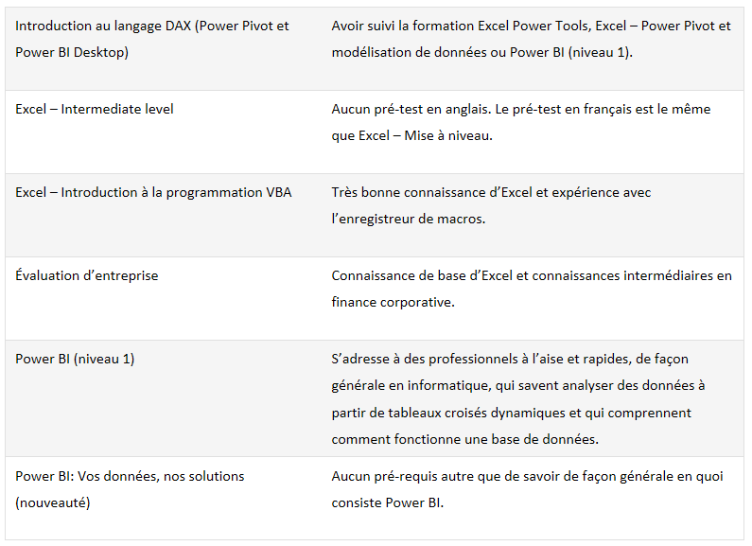
FORMATIONS DU CFO MASQUÉ

Slide 8
FORMATIONS DU CFO MASQUÉ
Accréditations
http://www.lecfomasque.com/formations/accreditations/

Slide 9
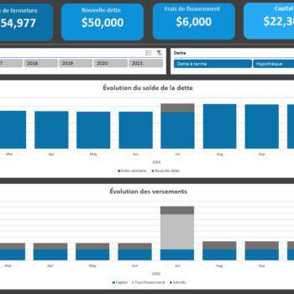
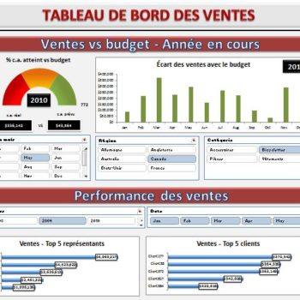
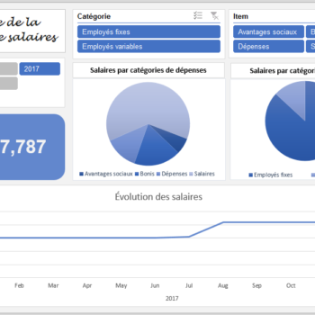
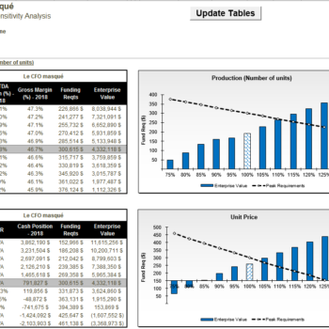
OUTILS
http://www.lecfomasque.com/boutique/outils-excel/
Notes:
Avec ou sans abonnement

Slide 10
CONSULTANTS
http://www.lecfomasque.com/services/consultants/

Slide 11
PROFESSIONNELS EN ENTREPRISE
http://www.lecfomasque.com/services/professionnels/

Slide 12
EMPLOYEURS
http://www.lecfomasque.com/services/employeurs/

Slide 13
lecfomasque.com

